Slide 1
Экскурсия в музей

Slide 2
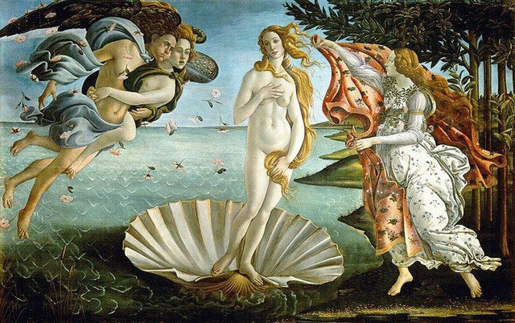
Боттичелли «Рождение Евы» 1486

Slide 3
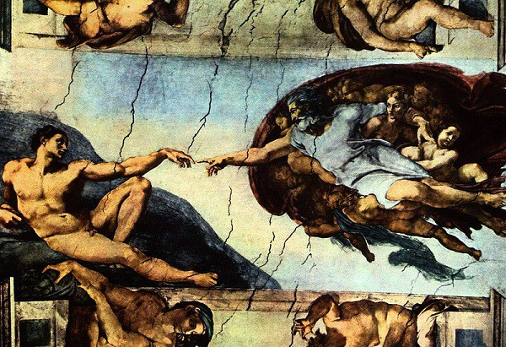
Микеланджело Сотворение Адама. 1511 г.

Slide 4
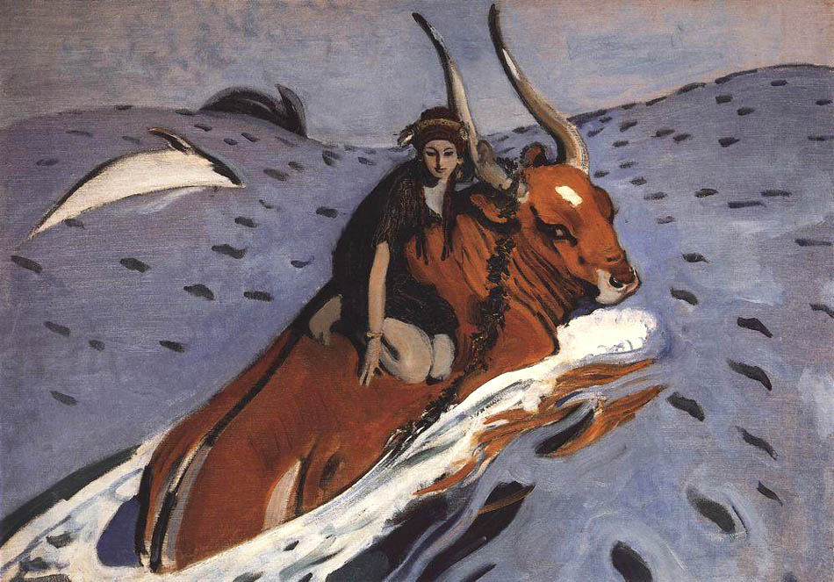
Серов Валентин. Путешествие Европы. 1910 г.

Slide 5
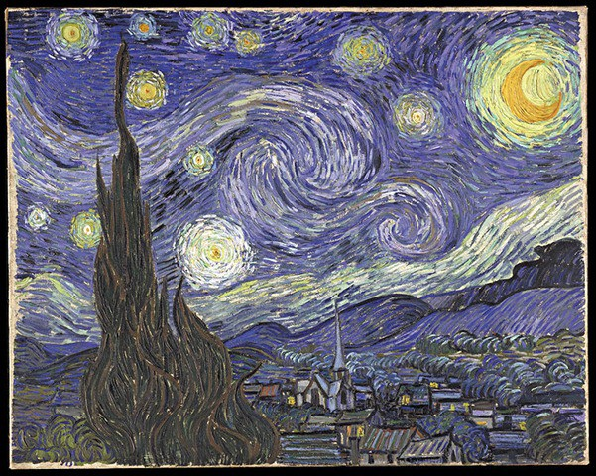
Винсент Ван Гог. Звездная ночь. 1789 г.

Slide 6
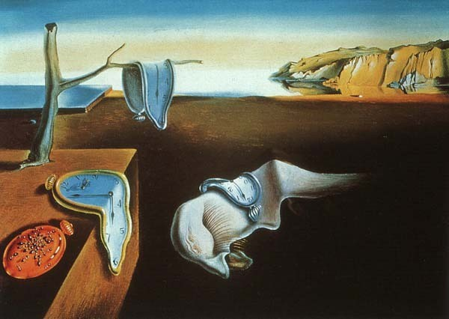
Сальвадор Дали. Постоянство памяти. 1931 г.

Slide 7
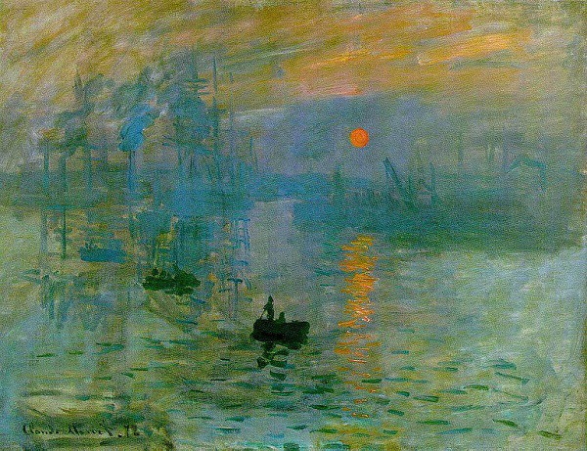
Клод Мане. Впечатление. Восходящее солнце.1972 г.

Slide 8
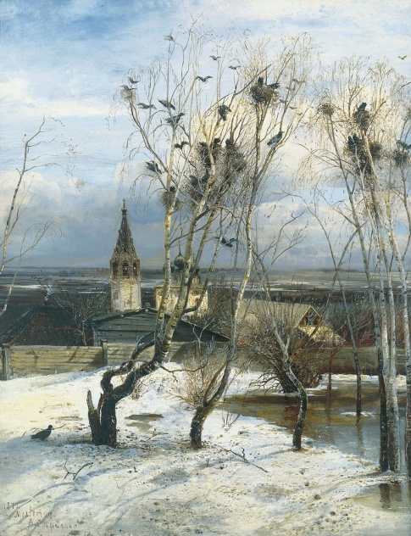
Поленов.
Грачи прилетели.
1971

Slide 9
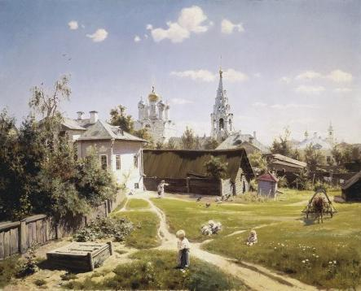
Саврасов. Московский дворик.1878 г.

Slide 10
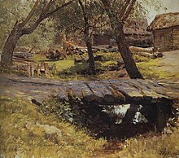
Исаак Левитан. Мостик. Саввинская слобода.1884 г.

